Slide 1

Optimización aplicada a la Administración y Economía
Clase 6 y 7 Puntos criticos
DR. Marcelo Salazar Lozada

Slide 2

Optimización en modelos macroeconómicos y DSGE
En macroeconomía moderna, los modelos DSGE (Dynamic Stochastic General Equilibrium) requieren la estimación o calibración de parámetros estructurales mediante la minimización de funciones multivariadas de error. Debido a la complejidad de estos modelos, la optimización sin restricciones se combina con algoritmos globales como el Simulated Annealing, Particle Swarm Optimization o búsquedas híbridas, seguidas por métodos locales como Newton o BFGS para refinar la solución.

Slide 3
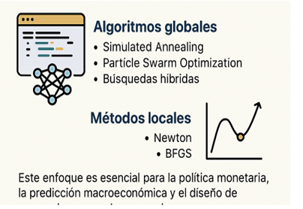
Optimización en modelos macroeconómicos

Slide 4
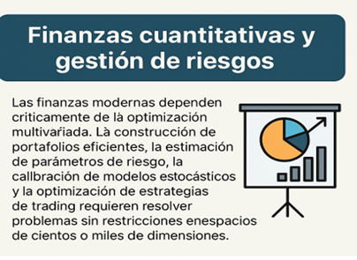

Slide 5

GESTIÓN DE RIESGOS

Slide 6
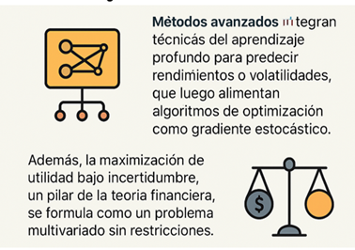

Slide 7


Slide 8
Control óptimo, ingeniería y sistemas dinámicos
En ingeniería, el análisis de sistemas de control, robótica y dinámica no lineal depende de la optimización multivariada sin restricciones para ajustar parámetros, minimizar errores, predecir trayectorias y estabilizar sistemas. Métodos como Moving Horizon Estimation (MHE) y Model Predictive Control (MPC) utilizan optimización continua para actualizar estados de un sistema en tiempo real, sin restricciones explícitas en los parámetros del modelo.

Slide 9
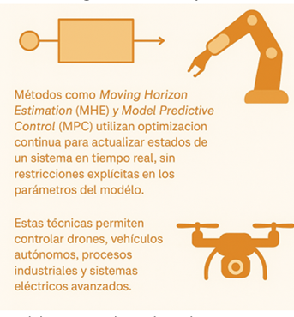

Slide 10
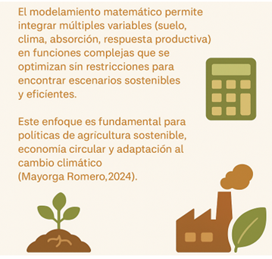
Aplicaciones en economía agrícola, ambiente y sostenibilidad

Slide 11
Optimización en simulaciones y modelos computacionales
Los modelos que utilizan simulaciones computacionales, como los modelos basados en agentes, la dinámica molecular o las simulaciones en ingeniería estructural, requieren optimizar funciones altamente complejas donde la evaluación misma de la función objetiva es costosa.

Slide 12
Importancia en la economía
En economía, los modelos multivariados sin restricciones son ampliamente usados para estudiar:
Funciones de producción como Cobb-Douglas, donde se busca el nivel óptimo de capital y trabajo.
Funciones de utilidad, en las que los consumidores maximizan su bienestar sujeto únicamente a sus preferencias (cuando aún no se incorpora la restricción presupuestaria).
Funciones de costos o ingresos de empresas en competencia perfecta o imperfecta.
Análisis macroeconómicos donde se optimizan niveles de inversión, consumo o ahorro.

Slide 13
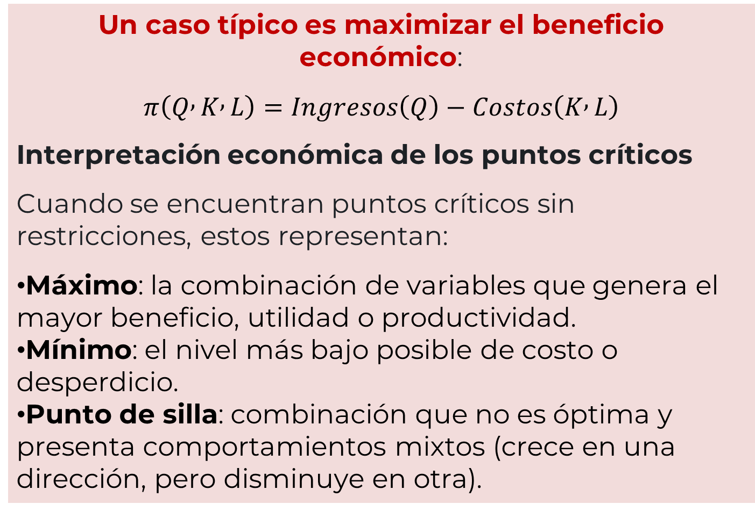
Un caso típico es maximizar el beneficio económico:
$$π\left(Q , K , L\right)=Ingresos\left(Q\right)−Costos\left(K , L\right)$$
Interpretación económica de los puntos críticos
Cuando se encuentran puntos críticos sin restricciones, estos representan:
Máximo: la combinación de variables que genera el mayor beneficio, utilidad o productividad.
Mínimo: el nivel más bajo posible de costo o desperdicio.
Punto de silla: combinación que no es óptima y presenta comportamientos mixtos (crece en una dirección, pero disminuye en otra).

Slide 14
La optimización con restricciones estudia problemas donde se busca maximizar o minimizar una función objetivo f(x)sujeta a un conjunto de condiciones que limitan los valores admisibles de las variables de decisión.
Estas restricciones reflejan limitaciones reales: presupuestos, capacidades, normativas, requisitos técnicos

Slide 15
Restricciones de igualdad (h(x) = 0)
Estas restricciones obligan a que una relación se cumpla exactamente.
Ejemplos:
  Balance contable: ingresos − gastos = 0
  Condición de mercado: demanda = oferta
  Conservación de flujos o materiales en procesos productivos
Implicaciones:
  Reducen la dimensión efectiva del problema.
  Son tratadas con multiplicadores de Lagrange.

Slide 16
Restricciones de desigualdad (g(x) ≤ 0 o g(x) ≥ 0)
Permiten que la relación se cumpla dentro de un límite. Son las más comunes en economía y administración.
Ejemplos:
  Presupuesto máximo: C(x) ≤ B
  Capacidad productiva: Q(x) ≤ Q_max
  Límites regulatorios: emisiones ≤ umbral permitido
  Margen mínimo de rentabilidad: r(x) ≥ r_min
Implicaciones:
  Entran en los criterios KKT (Karush–Kuhn–Tucker).
  Pueden ser “activas” (se cumplen como igualdad) o “inactivas”.

Slide 17
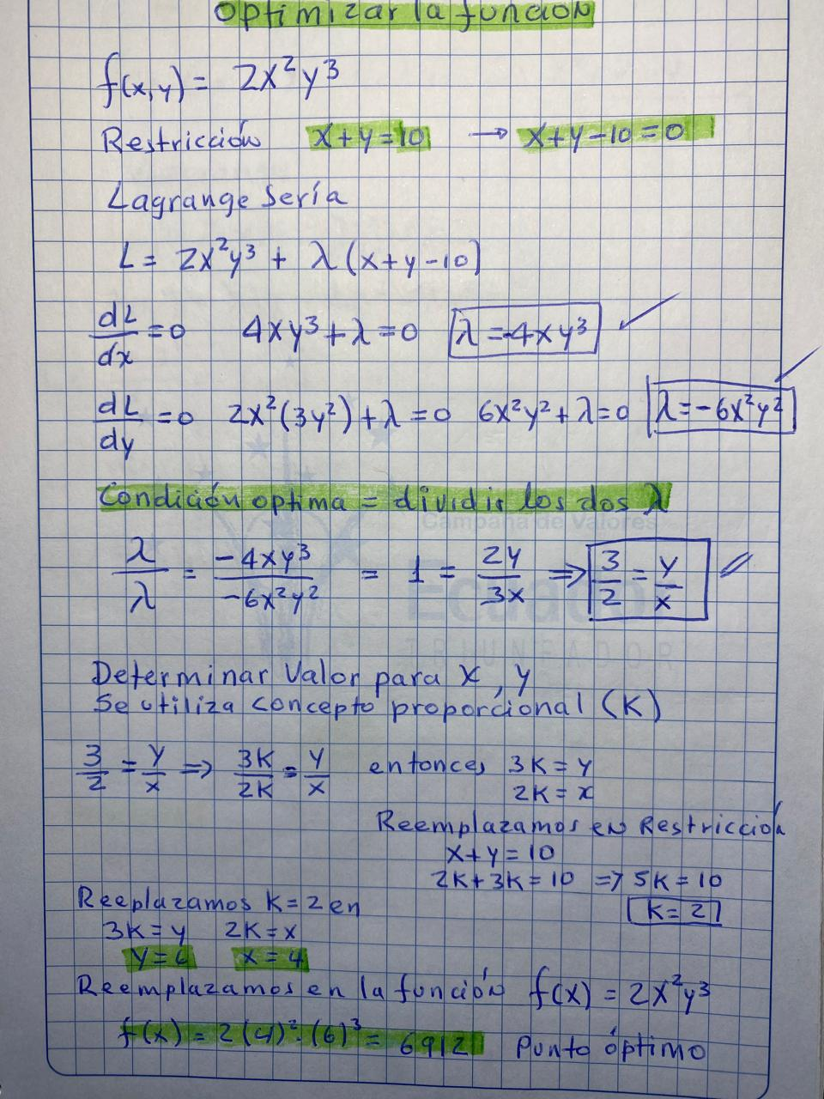
Optimización
aplicada

Slide 18
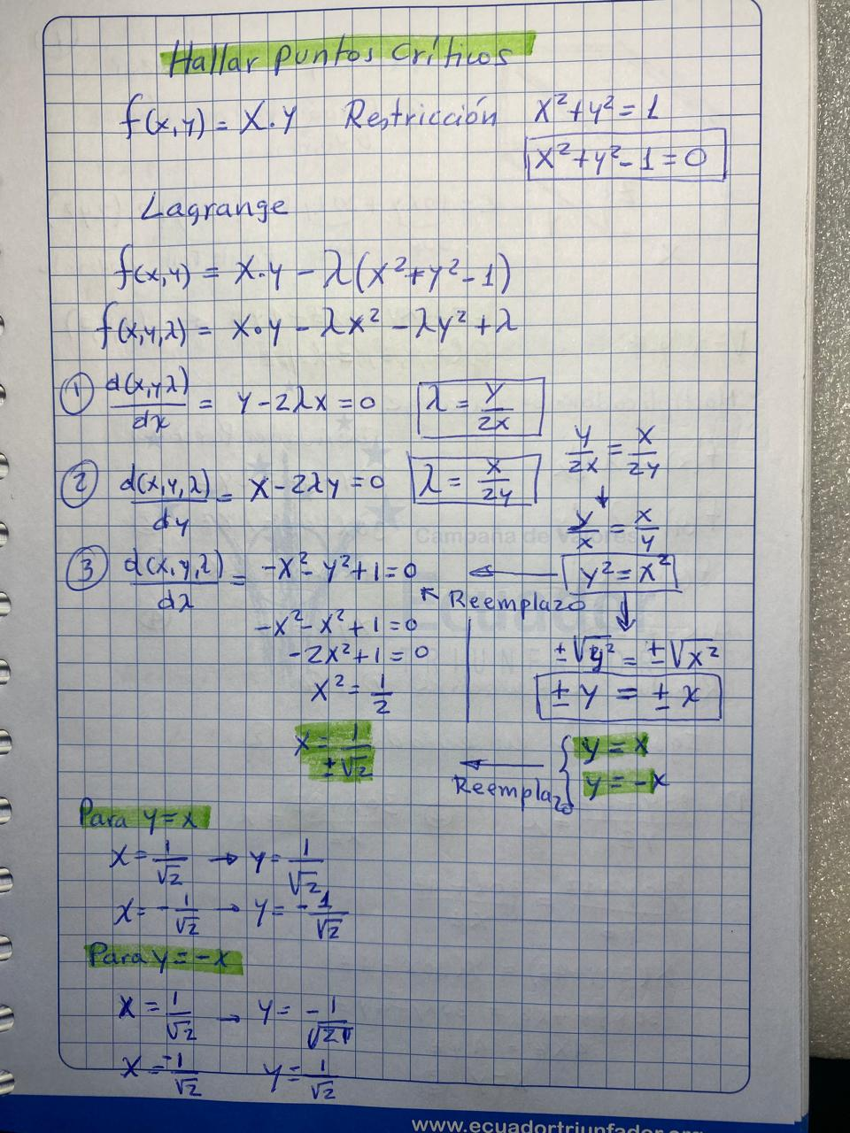
Puntos
críticos

Slide 19
Ejercicio multivariable con restricción
Se quiere fabricar una caja cuyo volumen se 60pies cúbicos. El costo para la parte superior de la caja es 10 centavos por pie cuadrado, el fondo 20 centavos por pie cuadrado y los lados 2 centavos por pie cuadrado.
Determine la función del costo donde X y Y son longitud y ancho. Calcule las dimensiones que nos den el costo mínimo.

Slide 20
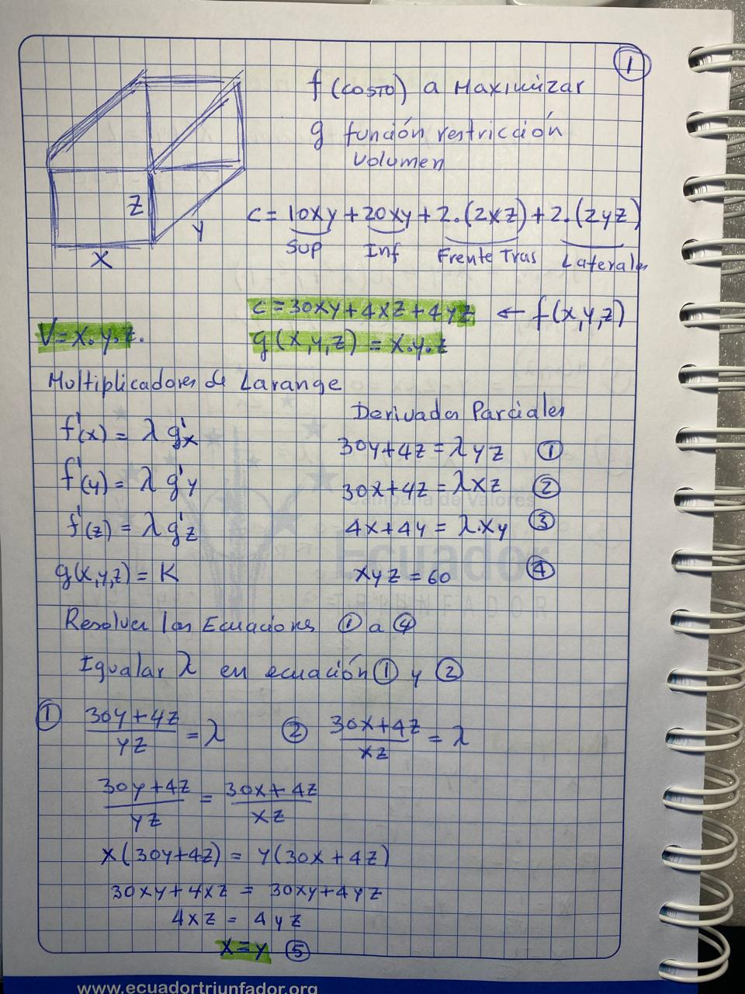

Slide 21
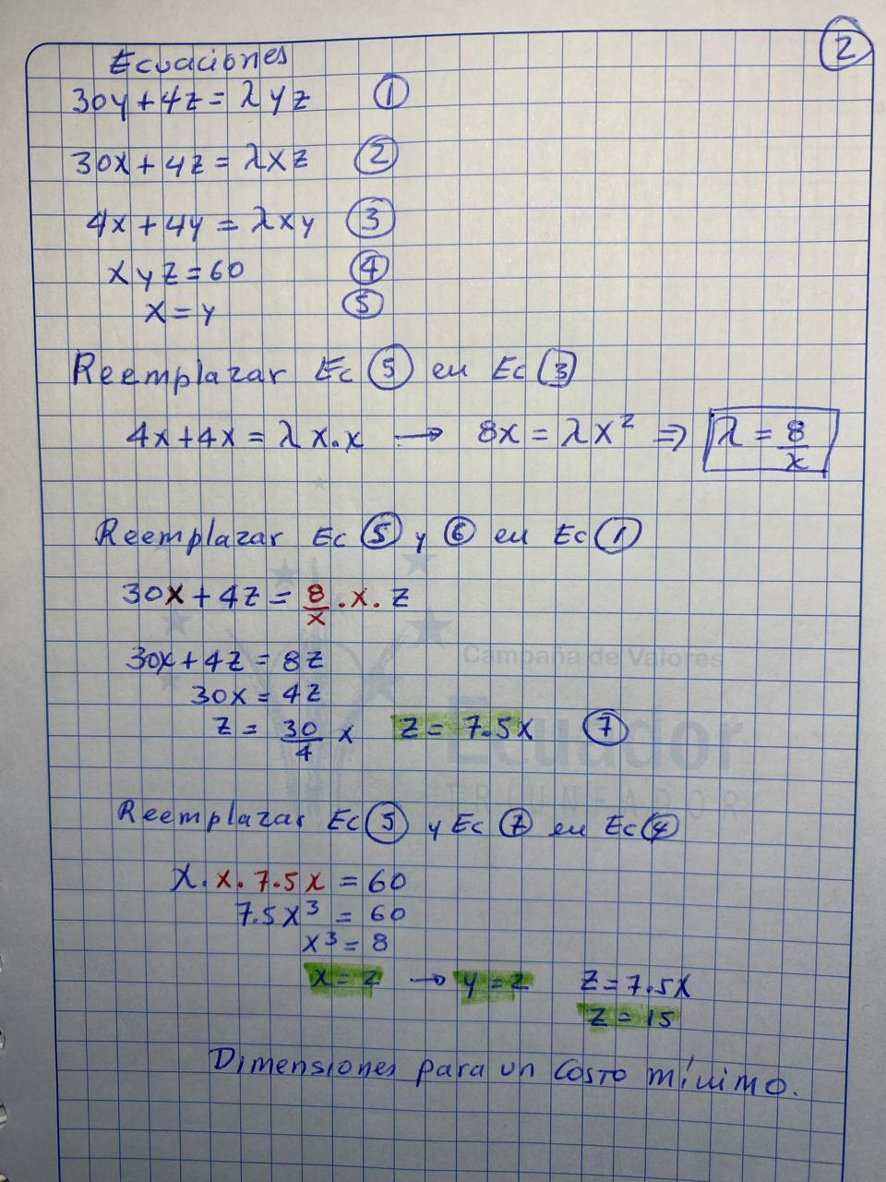

Slide 22
Repaso ejercicios clases pasadas

Slide 23
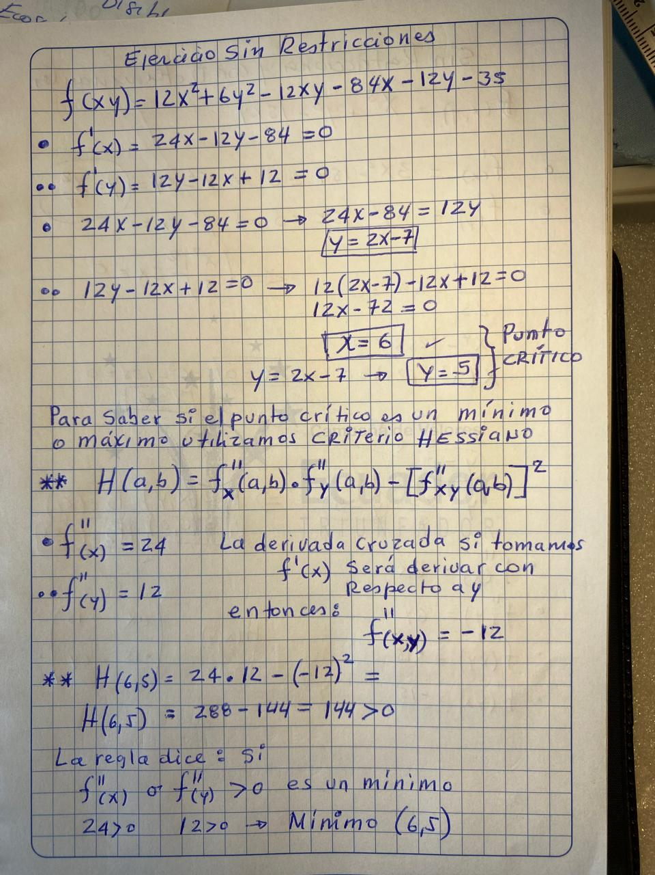
Criterio
Hessiano sin restricción
Ejercicio 1

Slide 24
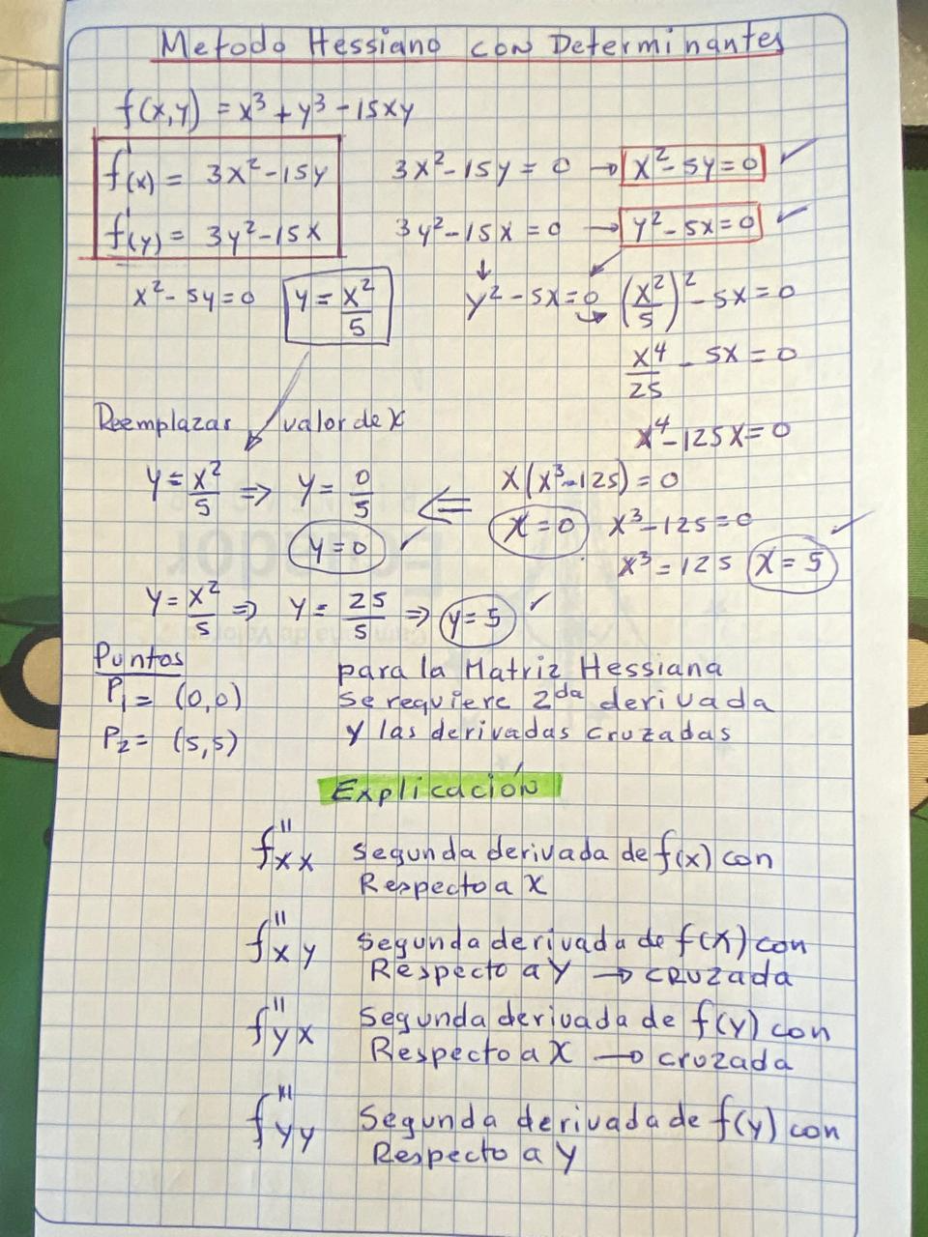
Hessiano
con determinantes
PARTE 1
Ejercicio 2

Slide 25
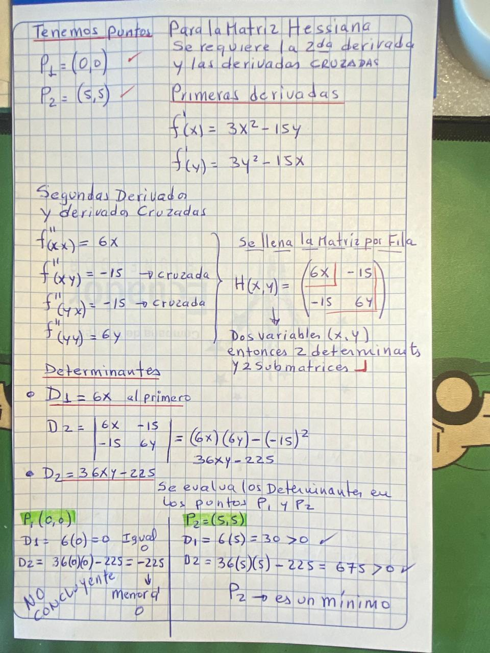
Hessiano con determinantes
PARTE 2
Ejercicio 2

Slide 26
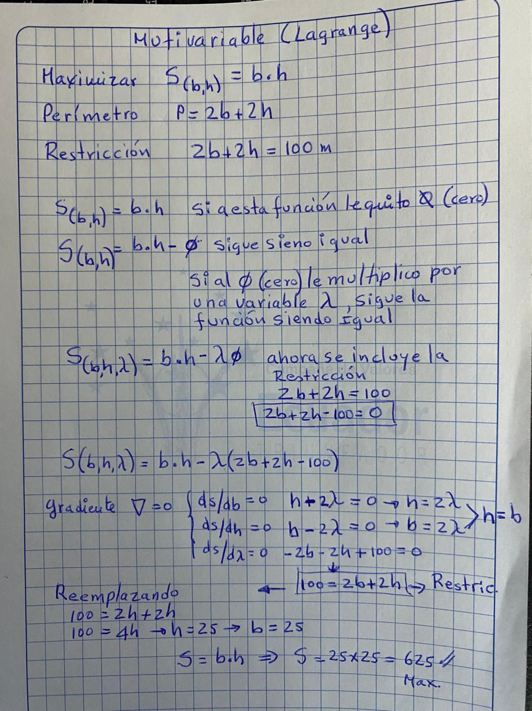

Slide 29
GRACIAS

